Slide 1



Slide 2



Hồ Chí Minh
Đài truyền hình Việt Nam
Bộ Văn hóa, Thể thao và Du lịch
Sở Tài nguyên và Môi trường
Võ Thị Sáu
Trường tiểu học Ba Đình

Slide 3
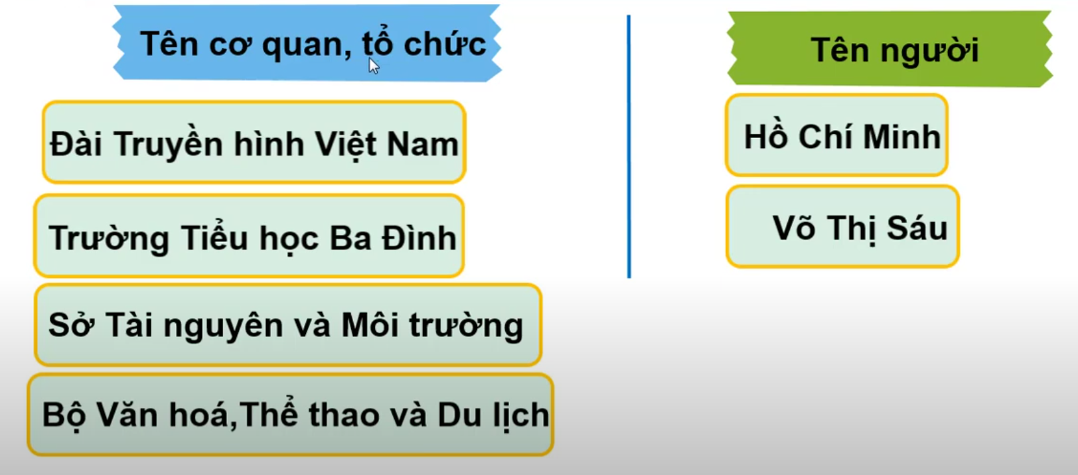

Slide 4

Gợi ý
Quan sát kĩ cách viết hoa các từ ngữ của bài tập 1
Nhận xét sự khác nhau giữa cách viết hoa tên các cơ quan tổ chức và tên người.

Slide 5
Tên riêng của người
Tên các cơ quan, tổ chức
Được viết hoa chữ cái đầu của từng bộ phận tạo thành tên.
Được viết hoa chữ cái đầu của tất cả các tiếng
Hồ Chí Minh
Võ Thị Sáu
Bộ Văn hóa, Thể thao và Du lịch
Sở Tài nguyên và Môi trường

Slide 6
3. Tách tên cơ quan, tổ chức dưới đây thành các bộ phận theo mẫu và nhận xét về cách viết hoa các bộ phận trong tên cơ quan, tổ chức.
M: Tập đoàn Điện lực Việt Nam → Tập đoàn / Điện lực /Việt Nam
a. Trường Tiểu học Quang Trung
b. Nhà máy Thuỷ điện Hoà Bình
Nhận xét: Viết hoa chữ cái đầu tiên của từng bộ phận tạo thành tên cơ quan, tổ chức

Slide 7
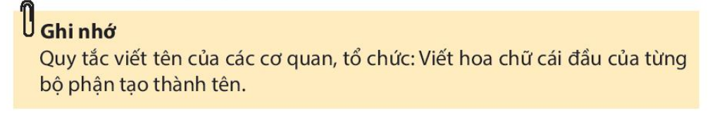
Bộ Văn hóa, Thể thao và Du lịch
Sở Tài nguyên và Môi trường

Slide 8

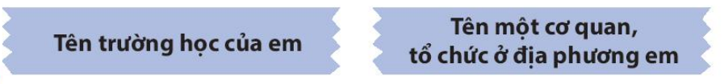



Slide 9
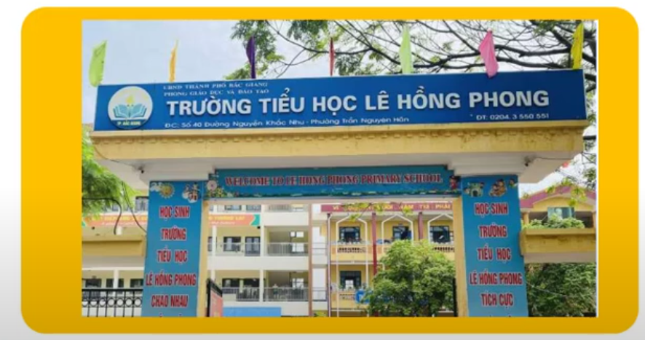
Trường Tiểu học Lê Hồng Phong

Slide 10
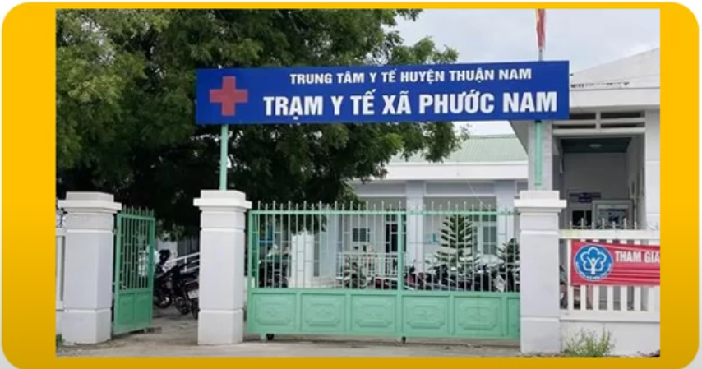
Trạm Y tế xã Phước Nam

Slide 11



DẶN DÒ
GV ĐIỀN VÀO ĐÂY
GV ĐIỀN VÀO ĐÂY
GV ĐIỀN VÀO ĐÂY
GV ĐIỀN VÀO ĐÂY

Slide 12



